Slide 1

【 15秒経過すると次の画面に進みます】
サンプルデータ
【説明】
事前にパワーポイントプラグインをインストールしてください。
MACでは使用できません。（Windows10 Office2016で作成）
このスライドショーは自動で画面が切り替わります
クリックなどの操作をしても先には進みません
ESCキーで終了します
【デモの内容】
気象庁のサイトから防災情報を画像引用して表示しています
表示される画像の日時をご確認ください。
Notes:
※スタンバイスライド（プレゼン開始まで表示）
▼

Slide 2
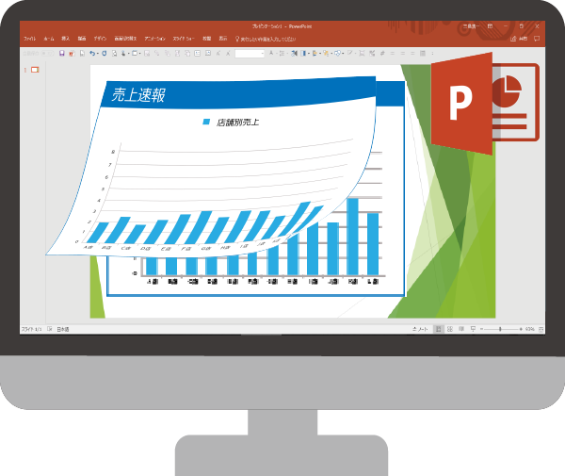
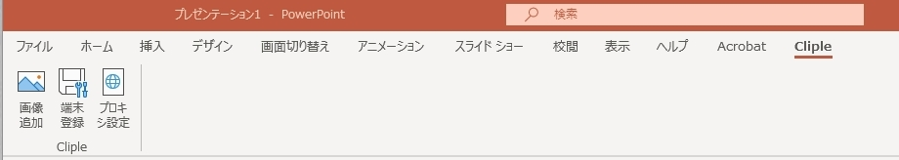
パワーポイントプラグインは
クラウドストレージのBoxに
保存した画像をパワーポイントに
リンク（URL）で貼り付けて
自動で最新の画像に更新する
アプリです
インストールするとメニューに「Cliple」が表示されます
例えば
防災情報に使用すると

Slide 3


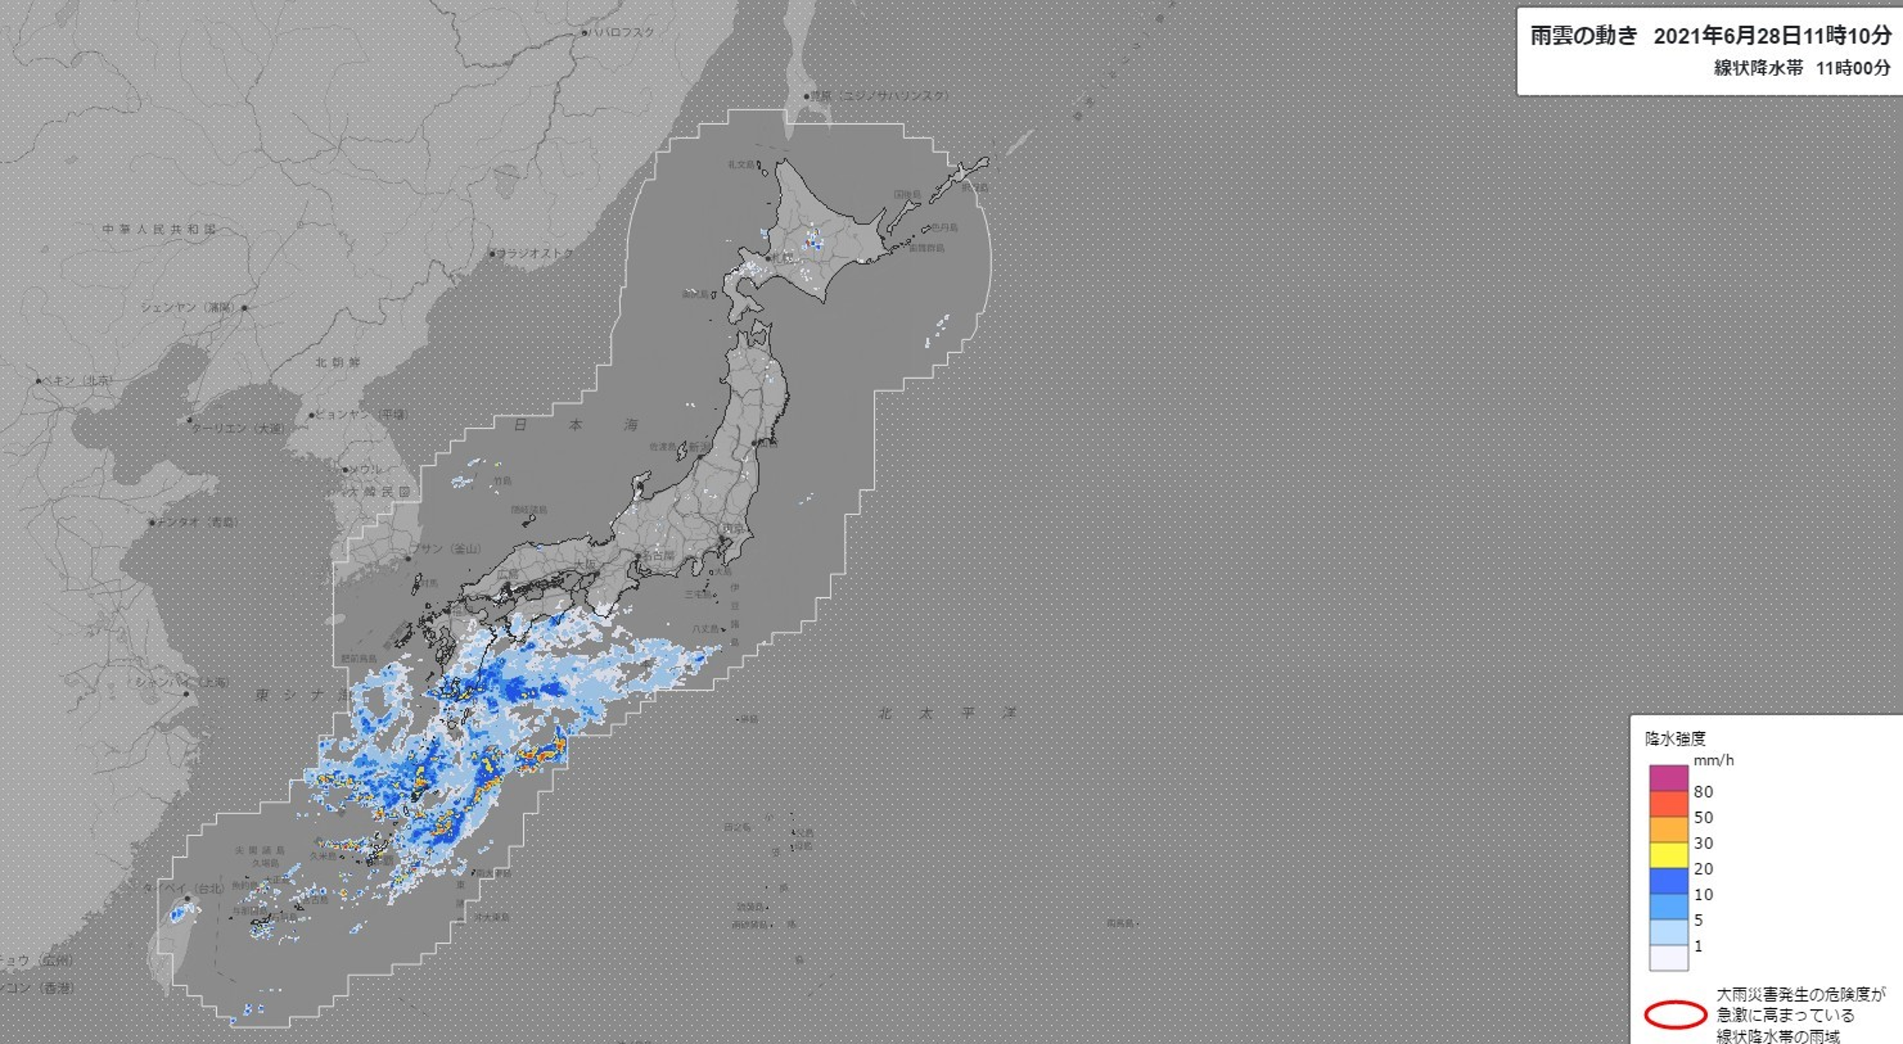
【 しばらくすると次の画面に進みます】
気象庁が提供しているレーダー・ナウキャスト(降水)です
これは画像を貼り付けた時点の情報です
過去の日付であることを確認してください

Slide 4

次のページに前ページと同じ気象庁の降水情報を貼り付けています
その画像が入れ替わる瞬間をお見せします
右上の時刻表示 にご注目ください

Slide 5

【 しばらくすると次の画面に進みます】
現時点の情報に画像が更新されました
しくみを説明します

Slide 6

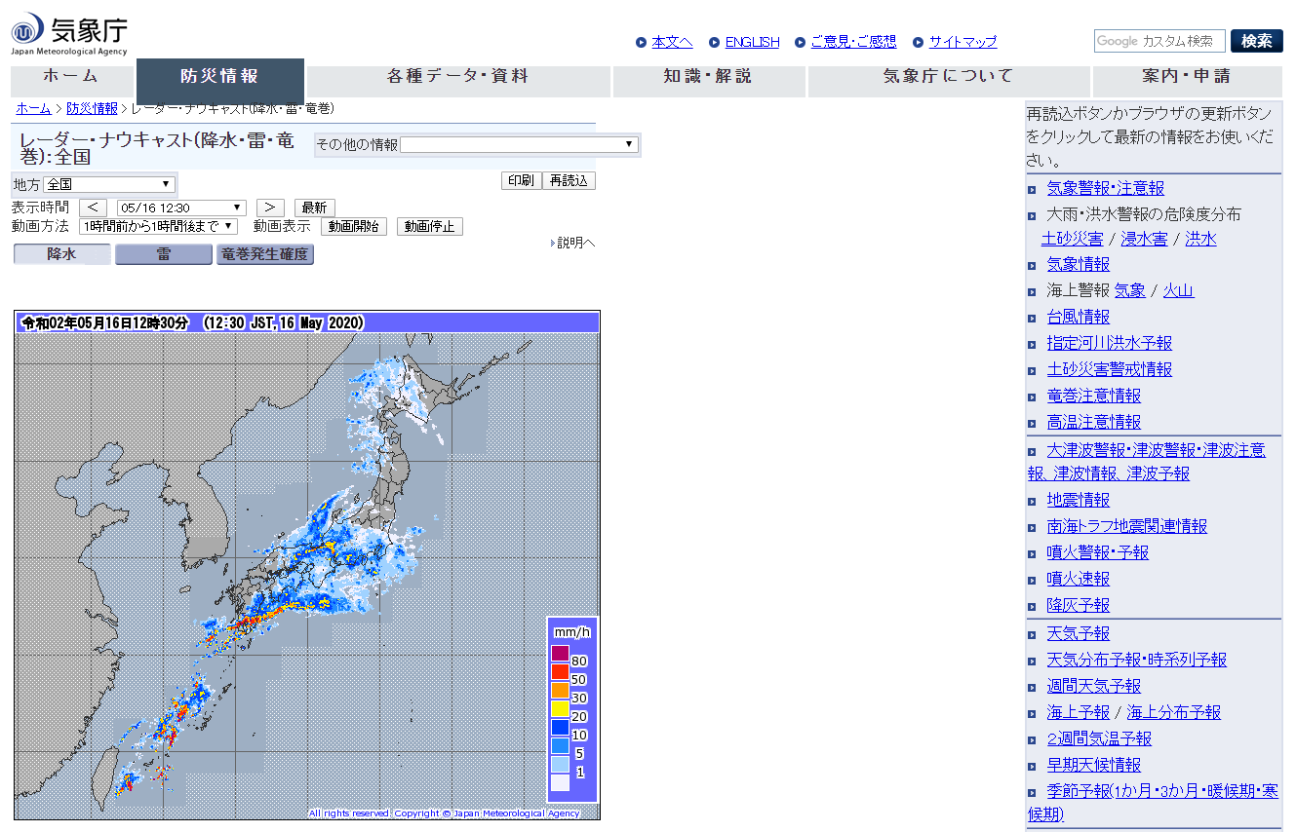

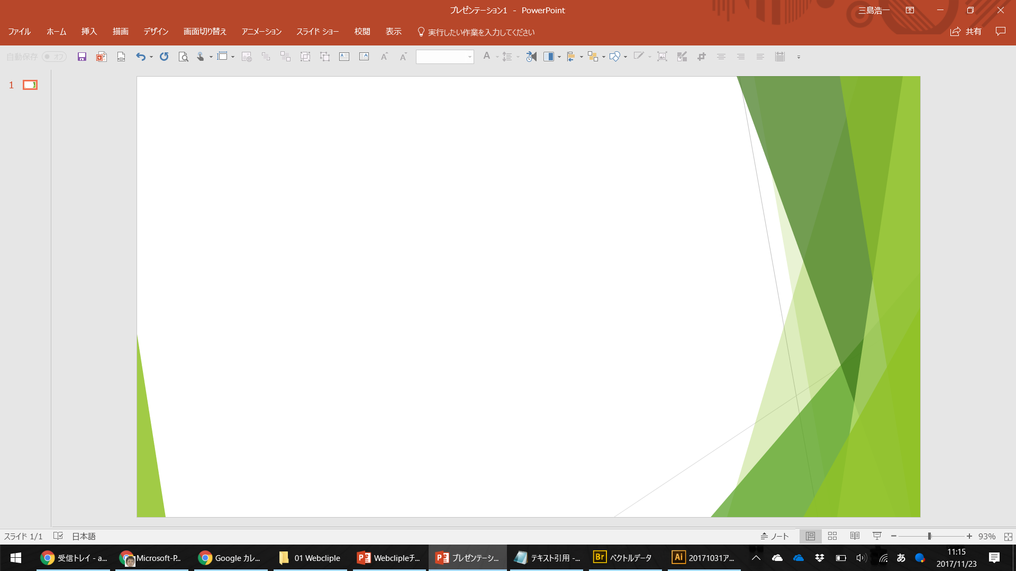

②５分ごとに
同名上書き
Box
③リンク
気象庁のサイト
①自動スクリーンショット
Webclipleが気象庁のサイトから必要な部分
だけを自動でスクリーンショットを撮って
Boxにアップロードします。
この動作を５分間隔で繰り返し、画像は
同じファイル名で上書きされます
Boxの中にある画像をパワーポイント
にリンク貼り付けして、Box内の画像が
上書き更新されると、
スライドの切り替えタイミングで
パワーポイント上の画像も貼り替えます

Slide 7
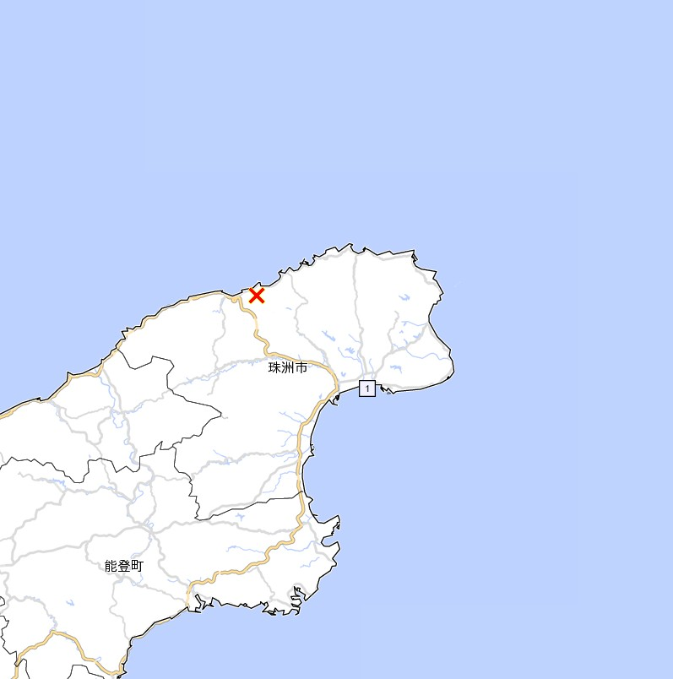

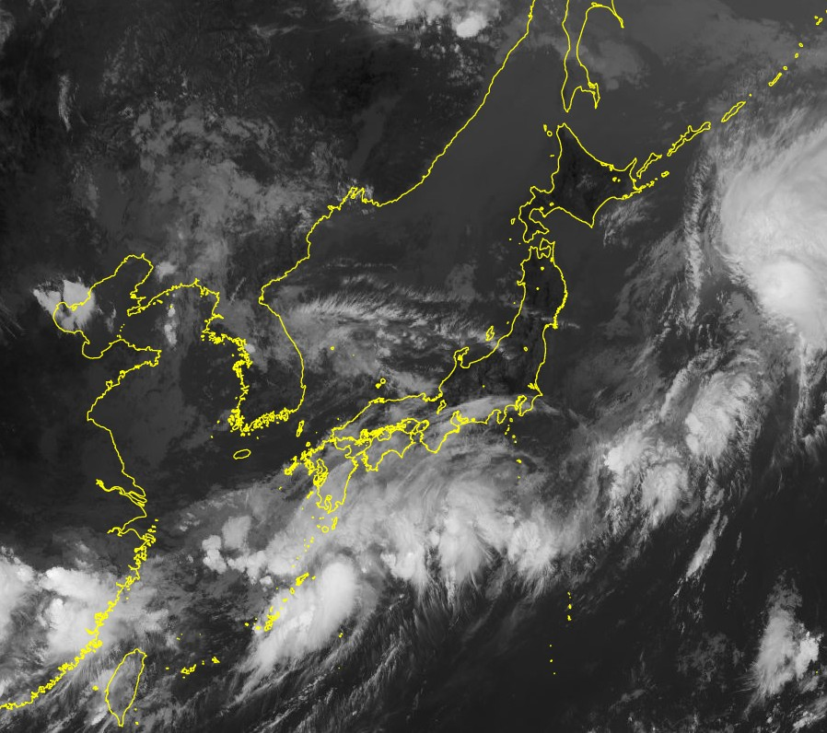
【 しばらくすると次の画面に進みます】
１ページ複数並べて表示する
こともできますし
拡大縮小やアニメーションの
設定もできます
地震
気象庁から引用
気象衛星
気象庁から引用
雨量
気象庁から引用

Slide 8

この仕組みを使うと会議資料やプレゼンデータを更新したり
デジタルサイネージの情報を自動で更新することができます
デジタル
サイネージ
会議資料
プレゼンデータ

Slide 9

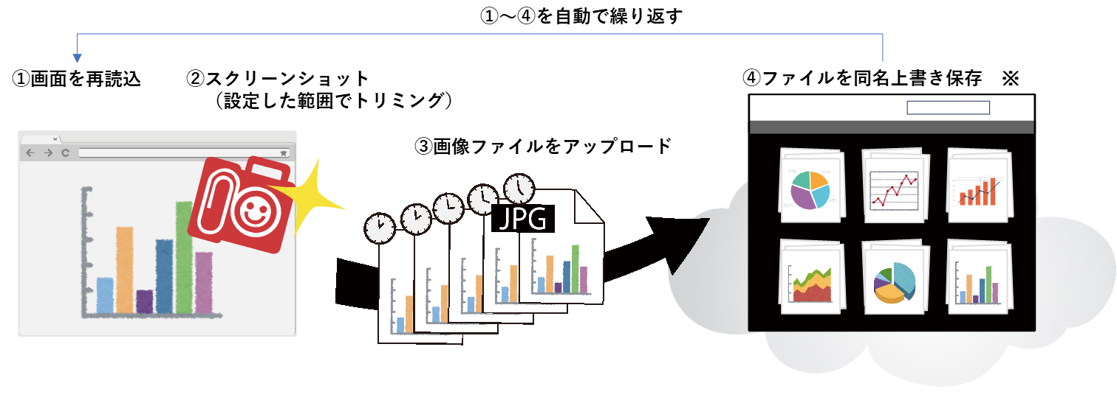
画像の更新にはこのアプリが使われています
自動
Webclipleはブラウザ画面の一部を自動でスクリーンショットをとってBoxにアップロードするアプリです。指定した間隔でスクリーンショットと上書き保存を繰り返すのでコピーした画像が古くなりません。

Slide 10




ほかにも、こんなアプリがあります
手動
画面clipleはパソコン画面の一部をショートカットキーとマウスドラッグだけでスクリーンショットをとってBoxにアップロードするアプリです。

Slide 11


ほかにも、こんなアプリがあります
手動
エクセルclipleはエクセル内の指定したセルをスクリーンショットをとってBoxにアップロードするアプリです。エクセルを上書き保存するタイミングでスクリーンショットするので手間をかけずに、サイネージに表示する画像を変更できます。

Slide 12





他のアプリもお試しください
２週間無料お試しはコチラ
Produced by
Notes:
※スタンバイスライド（プレゼン開始まで表示）
▼

